Slide 1
Введение в анализ временных рядов

Slide 2
Название этапа | Активность преподавателя | Активность студентов
1 знакомство, программа занятия | представление, программа, результат - визуализация временных рядов | -
определение и примеры временных рядов | рассказ о примерах временных рядов, одномерные и много мерные временные ряды, | придумать пример временного ряда
модель временного ряда | рассказ о тренде, сезонности, остатке, цикличности, примеры каждой составляющей | показываются примеры временных рядов, нужно назвать что преобладает тренд или сезонность описать ряд
о статистическом подходе к анализу временного ряда | рассказ о статистическом подходе к анализу временного ряда, понятие стационарности, шуме, несколько слов об анализе остатков | показываются примеры , нужно называть где ряд стационарен, где нет
практика | рассказывается о примере временного ряда и возможностях его визуализации и предварительного анализа в рамках фреймворка pandas | предлагается выбрать свой вариант временного ряд и провести аналогичный анализ

Slide 3
Анализ временных рядов
Временные ряды — это набор оцифрованных проиндексированных значений, в которых каждый отсчет связан с другим некоторой зависимостью.
Часто временной ряд — это набор наблюдений (выборок), проиндексированных по времени (но также может использоваться другая индексированная переменная).
В общем случае временная переменная дискретна и задана с равномерными временными шагами, и в этом случае мы имеем дискретный временной ряд.
Однако он может быть непрерывным, в этом случае мы можем сказать, что у нас есть непрерывные временные ряды.

Slide 4
Анализ временных рядов
Анализ временных рядов - это один или последовательный набор методов/алгоритмов для получения (или оценки/прогнозирования) некоторых параметров (или характеристик) ряда.
Такими характеристиками могут быть дальнейшие (предыдущие) значения выборки, некоторые параметры ряда или вообще оценка соответствия ряда некоторой модели.
Как правило, ряды обрабатываются статистическими методами анализа.

Slide 5
Примеры приложений анализа временных рядов
Экономическое прогнозирование (эконометрический анализ, анализ фондовой биржи, потребление ресурсов).
Диагностика промышленных установок (например, диагностика неисправностей станков или других устройств с помощью анализа вибрации).
Прогнозирование поведения физико-химических процессов (например, прогноз солнечных пятен, прогноз погоды).

Slide 6
Примеры приложений анализа временных рядов
Медицинская диагностика (ЭЭГ, ЭМГ и т. Д.).
Обработка сигналов (например, измерительные сигналы от некоторых промышленных датчиков).
Контроль и диагностика производства продукции (например, прогноз качества продукции по результатам измерений).
Базы данных временных рядов (TSDB) — это база данных, оптимизированная для значений с временными отметками или база временных рядов. База данных временных рядов создана специально для обработки каких-либо значений и событий с отметками времени. В некоторых случаях базы данных имеют значительные преимущества по сравнению с классическими подходами.

Slide 7
Задачи анализа временных рядов.
Основные задачи анализа временных рядов:
Прогнозирование будущих значения ряда (может быть прогнозирование значений вне выборки или внутри нее).
Восстановление неполного ряда (при отсутствии некоторых данных внутри ряда).
Оценка параметров ряда. Например, период сезонности (или цикличности), наклон тренда.
Классификация участков временных рядов.
Генерация временных рядов.
Обнаружение аномалий.
Поиск закономерностей во временных рядах
Сегментация временных рядов (поиск значимых участков)
Кластеризация временных рядов.

Slide 8
Вспомогательные задачи анализа временных рядов
Шумоподавление.
Преобразование (трансформация) временного ряда. Нелинейное преобразование для лучшего представления временных рядов, простейшими из них являются производные и логарифмические преобразования.
Разложение временного ряда (декомпозиция). Извлечение некоторых компонентов, например тренда.
Повторная дискретизация и повторное квантование рядов, а также интерполяция – сжатие, увеличение размерности, компенсация эффектов неравномерного квантования или неравномерной дискретизации, заполнение пропусков.

Slide 9
Теорема Котельникова в анализе временных рядов
Чем чаще процесс происходит во времени (то есть чем выше частота процесса) – тем больше отсчетов дискретного временного ряда необходимо брать на единицу времени (то есть тем выше должна быть частота дискретизации).
Теорема Котельникова утверждает что минимум необходимо иметь по два отсчета на период процесса (то есть частота дискретизации должна быть минимум в два раза выше максимально ожидаемой частоты процесса).
Отклонение от теоремы может привести к отображению данных во временном ряду как аномальных данных (например эффект алиасинга).
Теорема Котельникова в первую очередь используется в случае равномерного шага дискретизации.

Slide 10
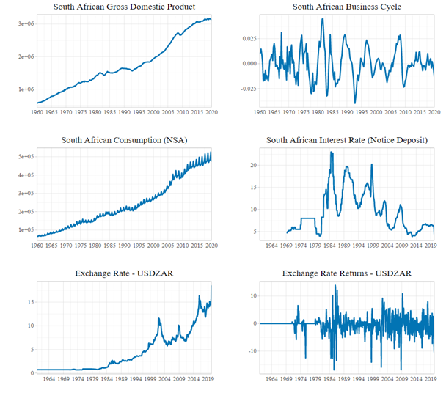
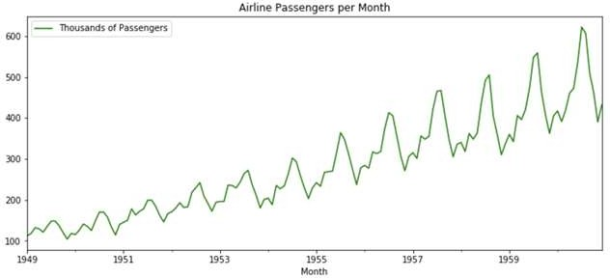
Примеры приложений анализа временных рядов. Экономическое прогнозирование.

Slide 11
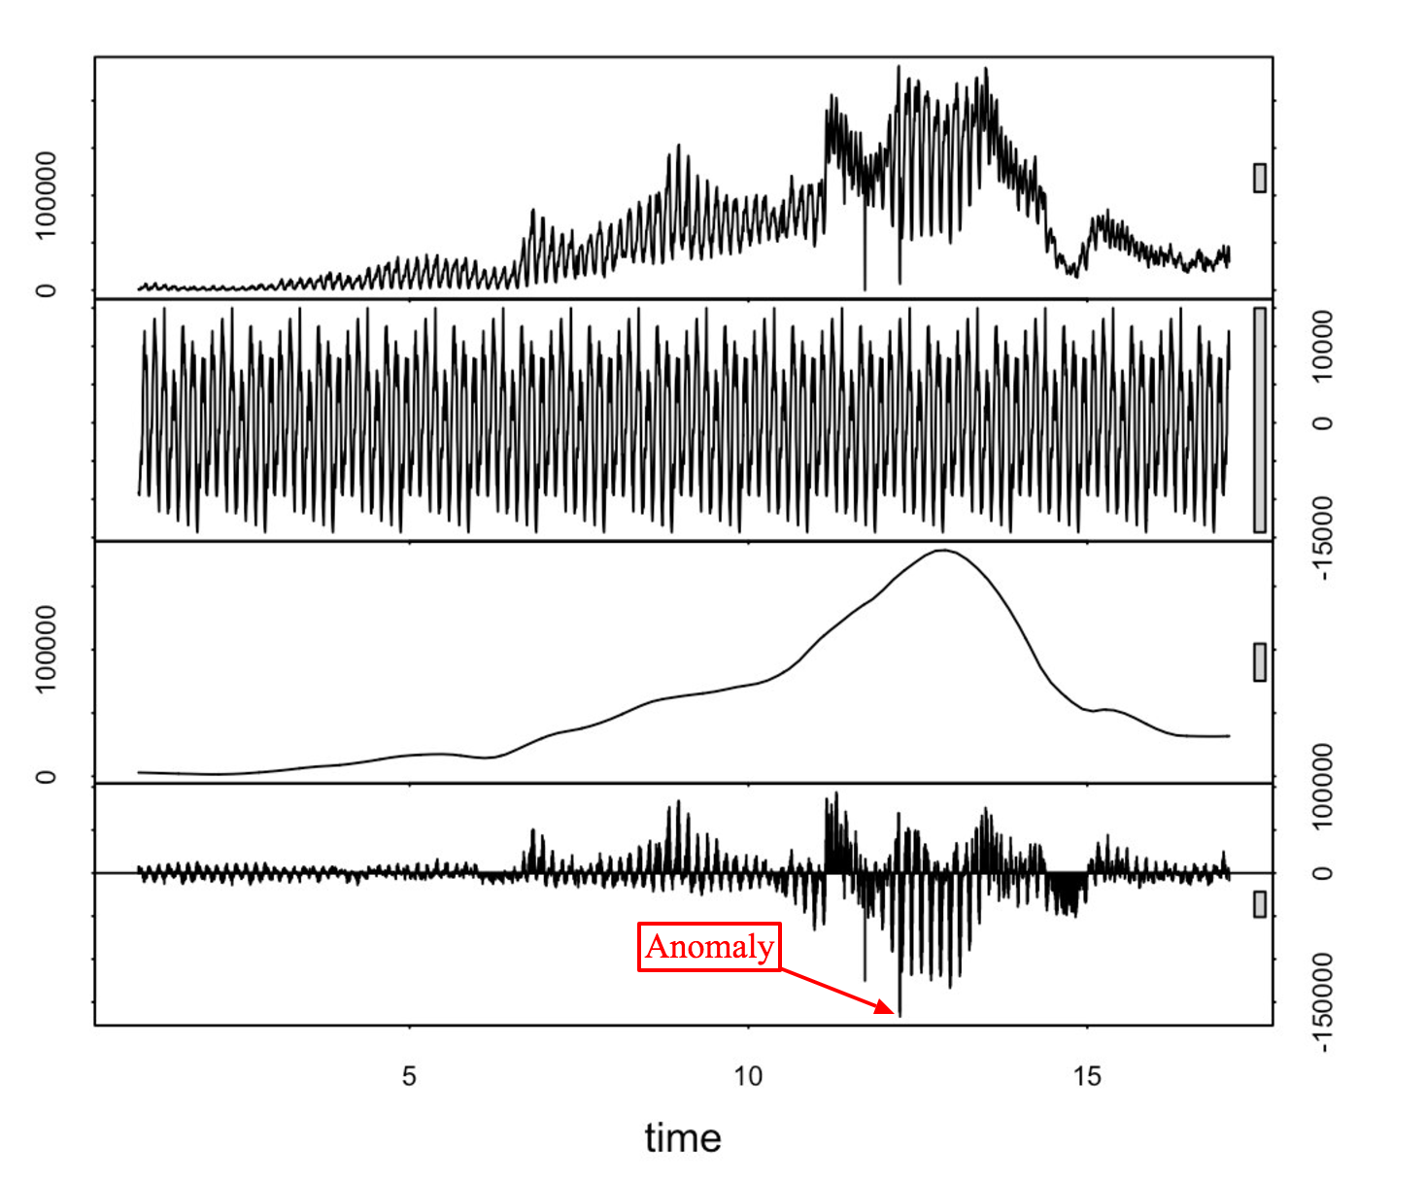

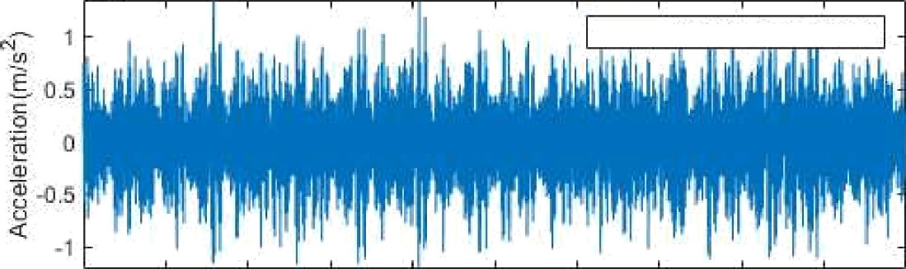

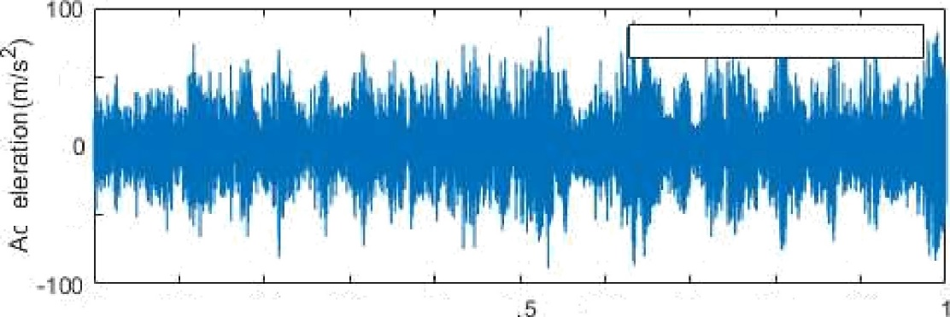

Примеры приложений анализа временных рядов. Промышленные применения
Signal processing
Machine fault diagnostic
50
-50
0
0.1
0.2 0.3
0.4 0
0.6
0.7 0.8
0.9

Slide 12
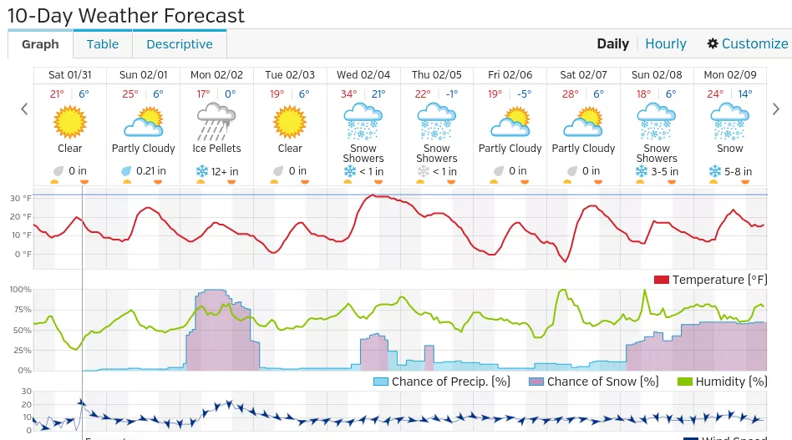
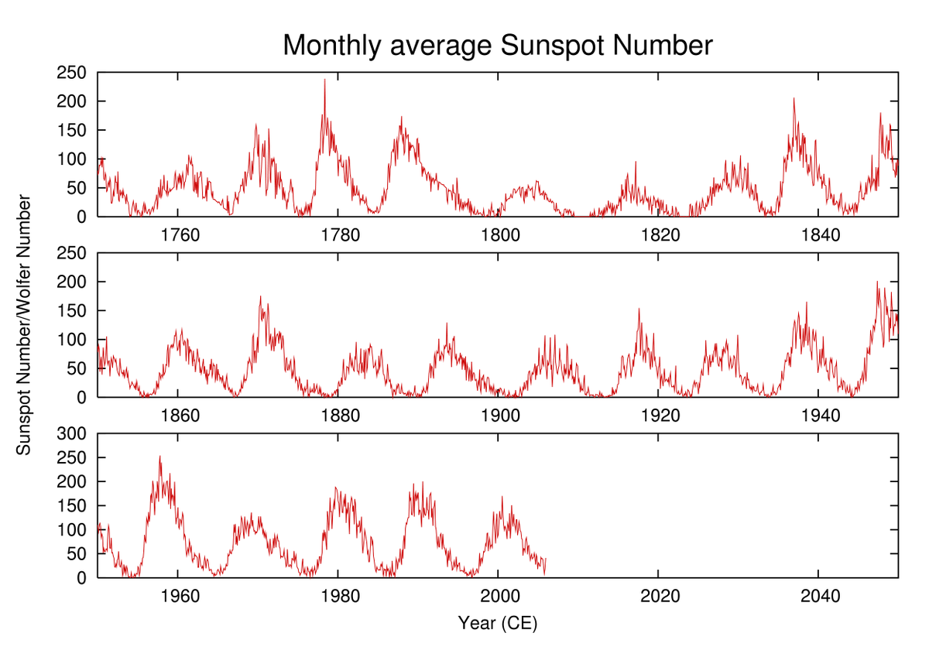
Примеры приложений анализа временных рядов.
Предсказание погоды

Slide 13
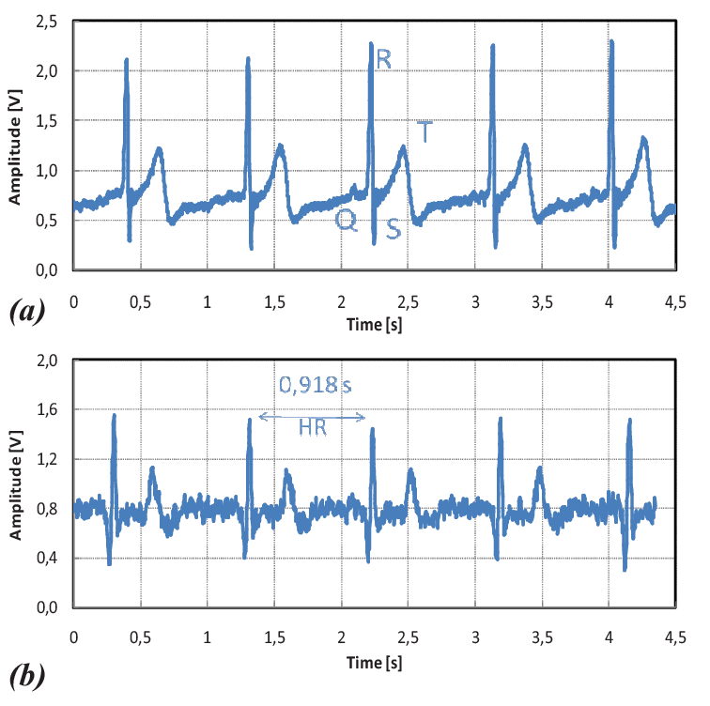
Примеры приложений анализа временных рядов.
Медицинская диагностика
Предсказание погоды

Slide 14
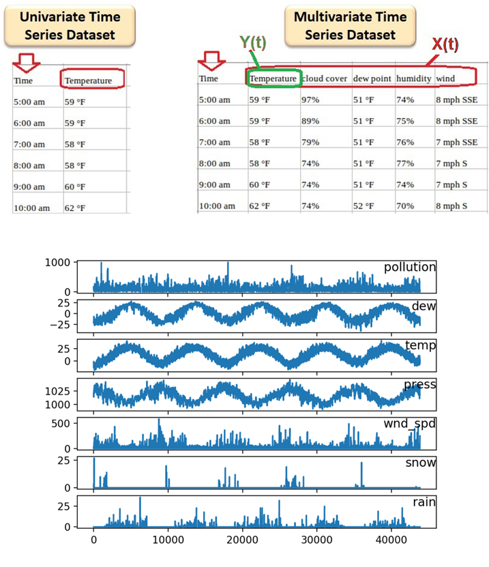
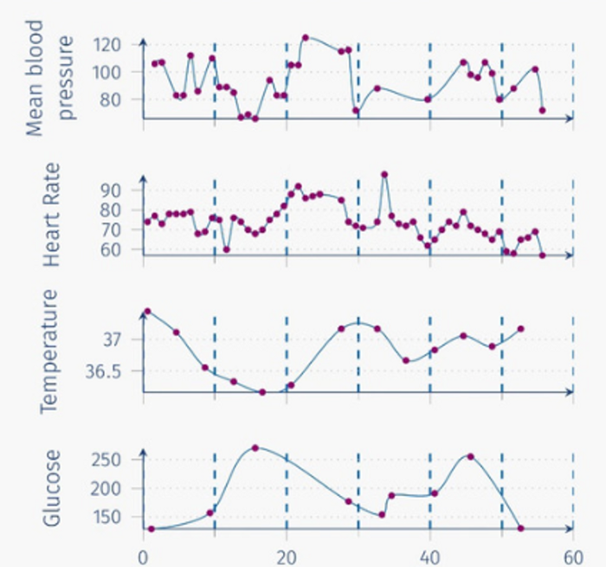
Примеры многомерных временных рядов
Пример многомерного временного ряда с измерениями, которые выполняются с разной частотой и нерегулярным временем, возможно, с пропущенными значениями.

Slide 15
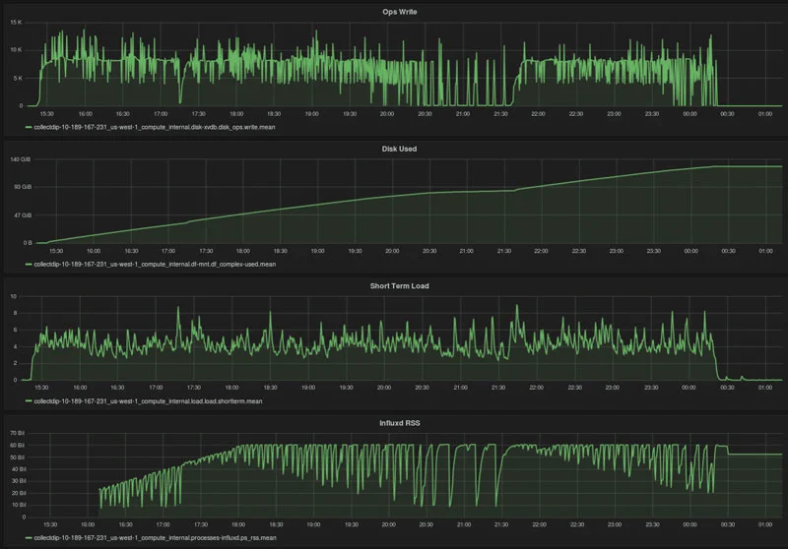
Примеры приложений анализа временных рядов.
База данных временных рядов

Slide 16
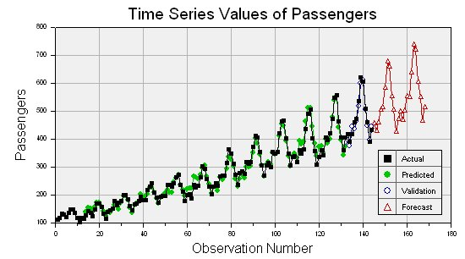
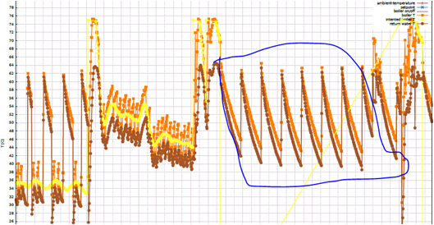
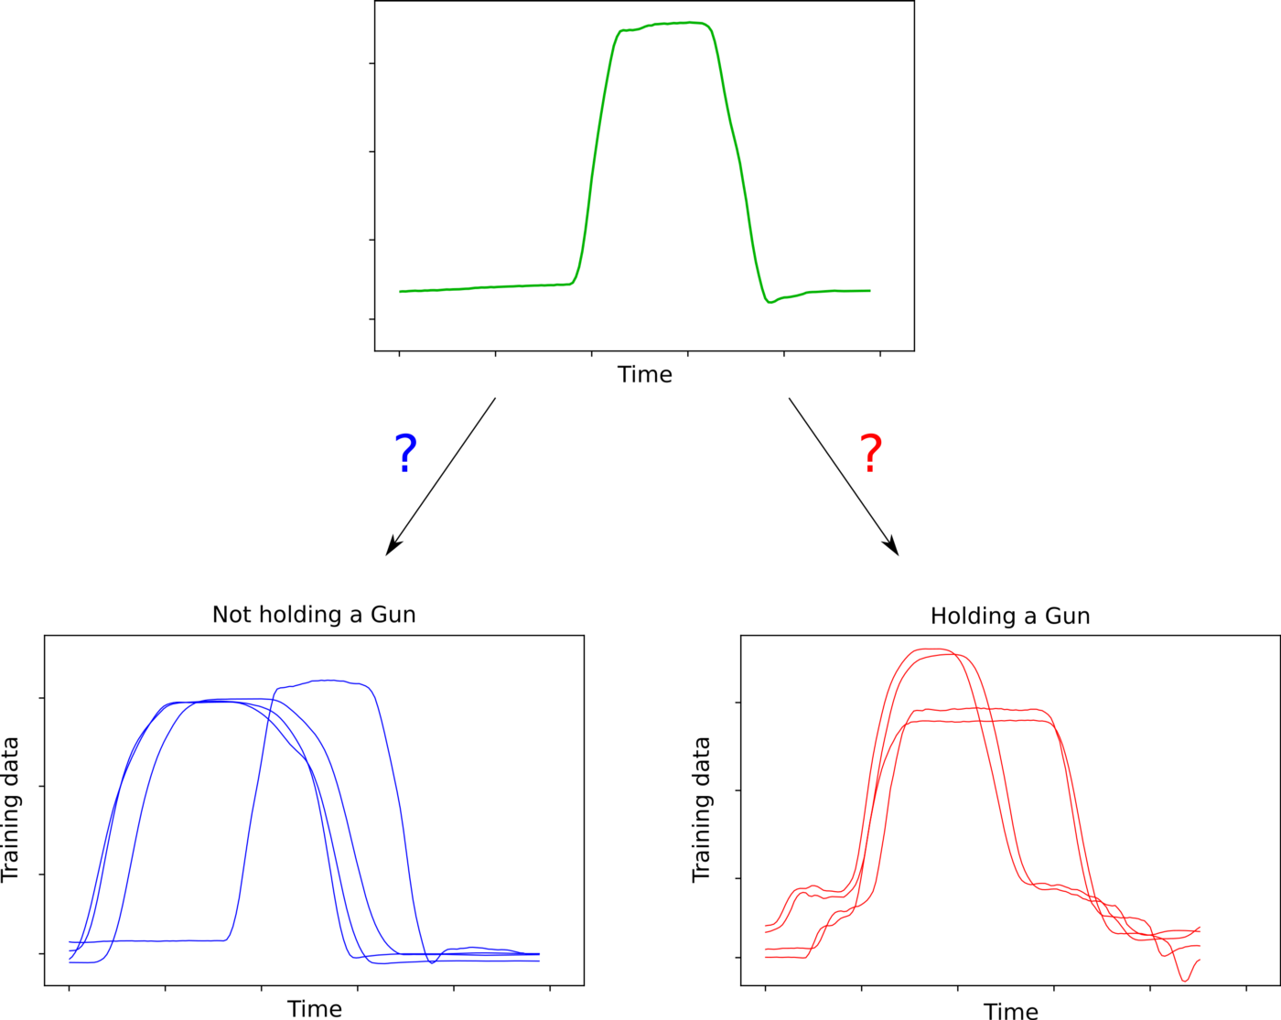
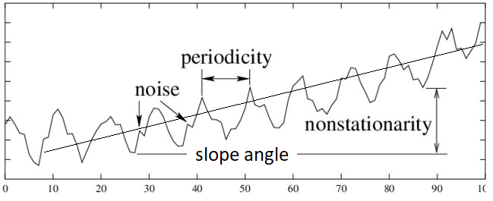
Примеры задач анализа временных рядов
Поиск и выделение паттернов
Предсказание значений
Оценка параметров
классификация

Slide 17
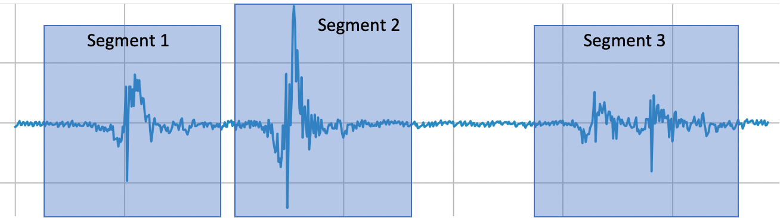
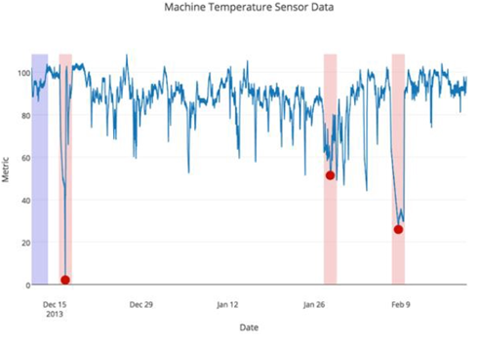
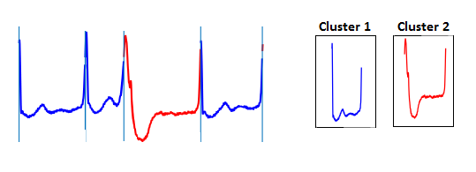
Примеры задач анализа временных рядов
Сегментация временного ряда
Поиск аномалий
Кластеризация временного ряда

Slide 18
Вопросы Базовые 1й верно
Временные ряды (ВР) — это
набор оцифрованных проиндексированных значений в заданном порядке.
Набор оцифрованных записей в произвольном порядке
Набор оцифрованных записей текста
Набор оцифрованных изображений
Анализ временных рядов (ВР) - это
Набор методов для получения информации о параметрах/свойства ВР
Набор методов расположения записей ВР в заданном порядке
Набор методов визуализации записей ВР в заданном порядке
Набор методов визуализации записей параметров/свойств ВР
Типичные задачи анализа временных рядов (ВР) - это
Предсказание будущих значений
Сравнение случайных значений ВР
Снижение размерности случайных значений ВР
Классификация случайных значений ВР

Slide 19
Вопросы Продвинутые (X)-верно
Выберите примеры временных рядов (ВР)
База данных о загруженности колл-центра (х)
Данные датчиков о поведении напряжения в сети (х)
База анкет клиентов банка
База изображений дефектов выплавки металла
База диагнозов пациентов клиники
Выберите примеры типичных задачи предсказания ВР
Определения будущих знаний погоды (х)
Определение времени выхода из строя оборудования по вибрациям(х)
Постановка диагноза о заболевании по ЭКГ пациента
Определение скачка напряжения в сети по его замерам
Визуализация сезонных зависимостей в стоимости продукта
Выберите примеры задач, которые можно сводить к анализу ВР
Анализ кардиограммы пациента(х)
Анализ информации о перемещение объекта на видеозаписи(х)
Анализ риска невыплат кредита по первоначальной анкета
Анализ размера опухали на изображении
Анализ цены автомобиля по его параметрам

